Slide 1
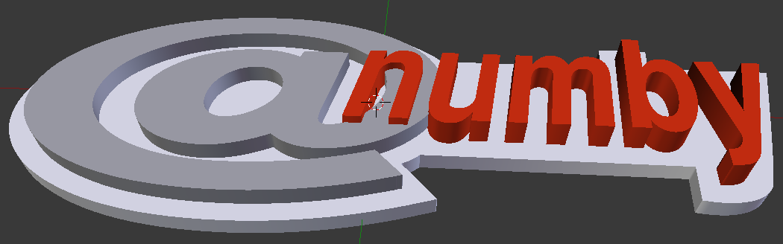
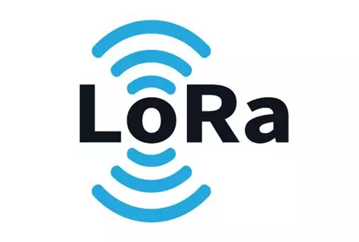
LoRa
Présentation d’Arnaud
Mardi 19 mai 2026 à 18H30
Présentation et discussion sur la radio LORA, le réseau MESHSTATIC, reticulum, et un nouveau thème sur la construction d'un poste autonome frugal en énergie : Jean Pierre Vitton a réalisé un poste à partir d'un raspberry pi !
LoRa
Couche "radio" indispensable ; essais à faire en 868 et 433 MHz avec 4 modes de communication
https://github.com/arnaudrco/exemples/wiki/LORA
MESH
Produits mondialement reconnus,pas de recherche associée : il faut rester sur les réglages
https://github.com/arnaudrco/exemples/wiki/LORA-pour-les-pros
RETICULUM
Complexe, repose sur un inventeur principalement multibande, prometteur
https://github.com/arnaudrco/exemples/wiki/LORA-reticulum
FRUGAL
Pi maîtrisé grâce à Jean-Pierre ; nrf52480 prometteur
https://github.com/arnaudrco/exemples/wiki/LORA-frugal

